Slide 1
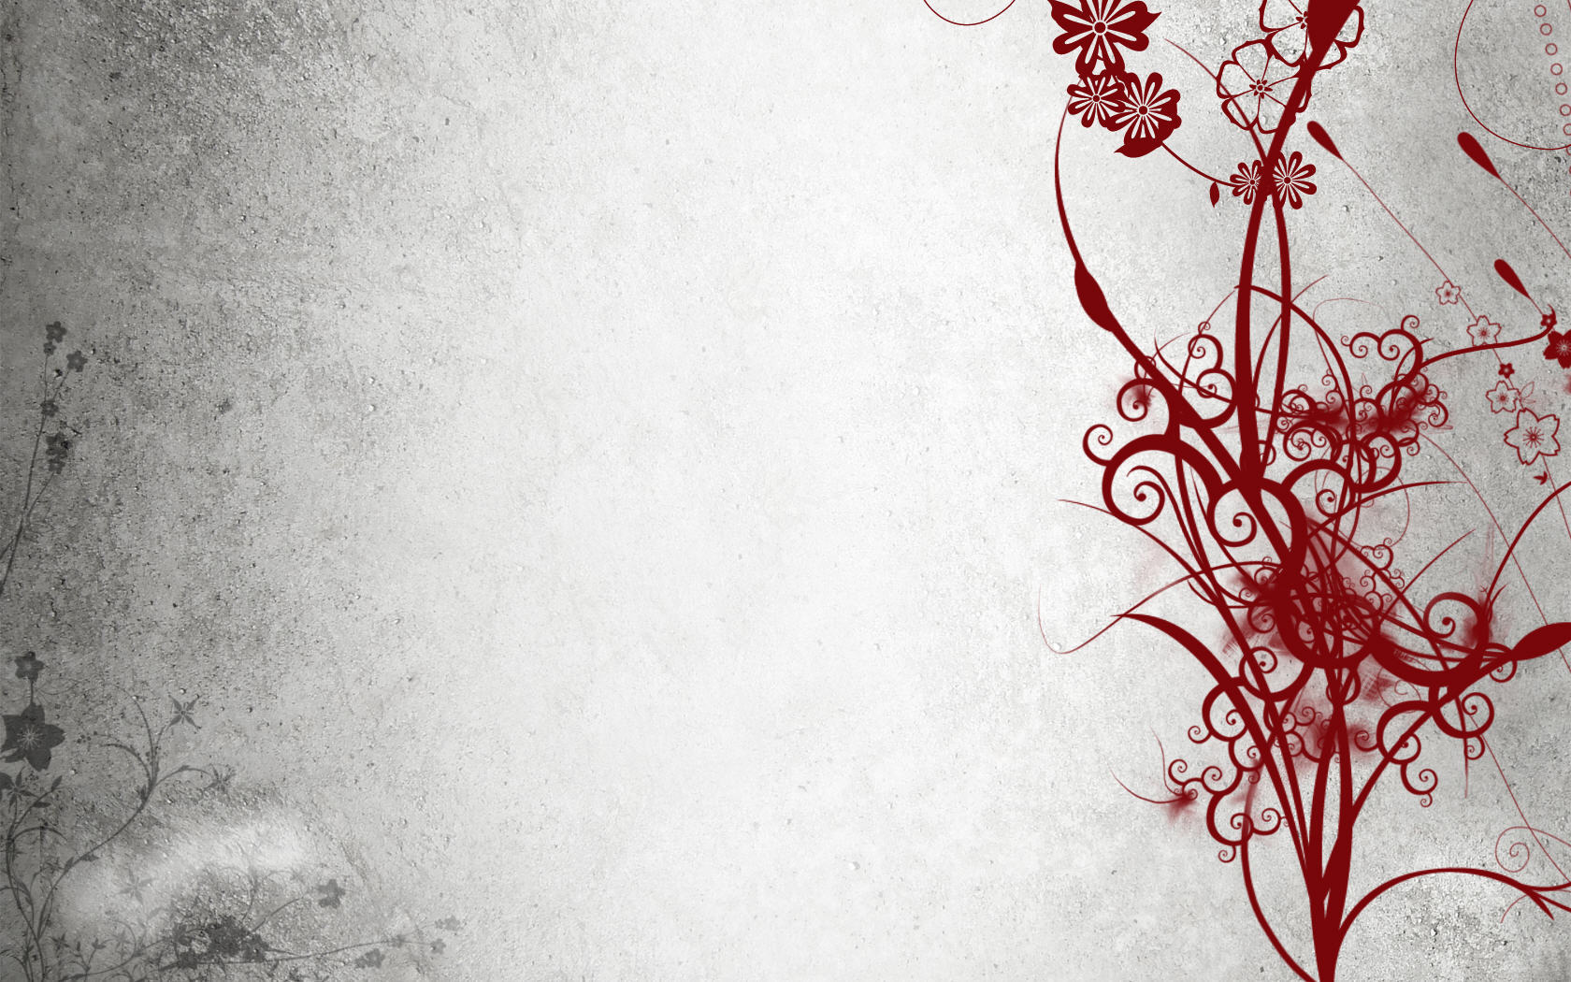
Osobná modlitba - Večera s Bohom
Osobná modlitba je :
1.testom našej úprimnosti,
2, znakom našej duchovnej zrelosti,
3 hlavným prostriedkom rastu v milosti.

Slide 2
Boh zjavuje svoju vôľu a dôležité rozhodnutia
pre náš život, keď sa modlíme osamote.
Mojžiš (prikázania, tvár, svätostánok)
Daniel (Obnovenie Jeruzalema)
Šalamún („mám v tebe záľubu)
Kornélius (ustavičná modlitba)
Peter (vízia o prijatí pohanov)
Izák (vymodlil manželku)
Ezechiáš (15 rokov života navyše)
Jonáš (vymrštený po osobnej modlitbe
Elizeus (Modlitba za vzkriesenie)

Slide 3
Večera s Bohom
„Hľa, stojím pri dverách a klopem. Kto počúvne môj hlas a otvorí dvere, k tomu vojdem a budem s ním večerať a on so mnou.“
(Zj 3, 20)

Slide 4
Z tohto verša nám vyplývajú tri skutočnosti pre modlitbu: 1. Tajomstvo rovnosti Boha a človeka v modlitbe (...budem s ním večerať a on so mnou.) Boh sa počas modlitby skláňa k Tebe a stáva sa ti rovnocenným partnerom. To sa pri nijakej inej činnosti v tvojom živote nestne, lebo Boh má stále navrch.

Slide 5
Modlitba je ako „večera“ (...k tomu vojdem a budem s ním večerať...)
Čím je potrava pre telo, tým je modlitba pre dušu. Tvoja duša potrebuje osobitný pokrm a tou je práve modlitba a sviatosti. Ak sa nebudeš modliť, tvoja duša bude živoriť.

Slide 6
Boh má postavenie hosťa (Kto počúvne môj hlas a otvorí dvere, k tomu vojdem.....) Ak máš vo svojom dome hosťa, patrične si ho uctíš. Hosť je posvätný a všetko ostatné je menej dôležité.
V modlitbe k nám vchádza Boh, On je našim hosťom. Keď nejaký hosť, ktorý ťa príde navštíviť z niektorého kúta zeme, aby s tebou chvíľu pobudol, má takéto práva, nemá tie isté práva Boh, ktorý prišiel z neba, aby ťa vyhľadal?

Slide 7
Boh ti dá ľudsky sa stretnúť
aj ľudsky to prežiť. Vytryskne z teba prúd radosti na oslavu Božiu. Či už to budú vedome formulované slová, alebo nevedomé slová Ducha (dar jazykov), ale Boh ti to dá prežiť ako človeku.
Človek je určený k stretávaniu sa a má to veľmi rád. Človek má rád, keď miluje a keď je milovaný. Ak si totižto sám, rastieš len na jednu stranu. Ak nemáš stretnutie s druhými, nevyvíjaš sa správnym spôsobom. Výsledkom pravidelných stretnutí s Bohom i ľuďmi je zväzok.

Slide 8
Buduj vzťah s Bohom Prečo sa mnohí manželia zunujú jeden druhému? Pretože sa jeden druhému nevenujú. Keby sa venovali, objavovali by stále nové stránky svojho vzťahu.
Prečo sú nahnevaní jeden na druhého? Pretože sa jeden druhému nevenovali. Pretože si nevyrozprávajú, to čo si povedať majú, neprežijú svoje hádky a udobrenia, svoje nádherné chvíle a ešte hlbšie chvíle. Práve preto sú od seba vzdialení.
Celé je to o prúde slov, o vyjadrovaní sa , o emóciách, ktoré tvoria nádherný vzťah. A rovnako je to prirodzené so vzťahom k Bohu a osobnou modlitbou.

